Slide 1
Déployez un modèle dans le Cloud
PROJET 8 DU PARCOURS DATA SCIENTIST

Slide 2
Sommaire
Introduction
Spark Principe de fonctionnement
Solutions Techniques utilisées
Infrastructure Big Data
Application de la solution sur le Cloud

Slide 3

Présentation du projet
Start-up de l'AgriTech
Création d’une application à reconnaissance de fruits
Pouvoir obtenir des informations sur un fruit en le photographiant

Slide 4
Objectif
Première chaîne de traitement des données
> Preprocessing
> Réduction de dimension
Anticiper l’augmentation du volume de données
> Environnement Big Data
> Calcul distribué
> Script en pySpark
Notes:
Il n’est pas nécessaire d’entraîner un modèle pour le moment.
L’important est de mettre en place les premières briques de traitement qui serviront lorsqu’il faudra passer à l’échelle en termes de volume de données !

Slide 5




Analyse des données
Nombre total d’images: 90 483
Nombre d’images à traiter : 22 688
Nombres de classes : 131
Taille des images: 100x100 pixels
Fruits filmés à 360°, sur fond blanc
Fruits extrait de la photo par un algorithme de Machine Learning

Slide 6

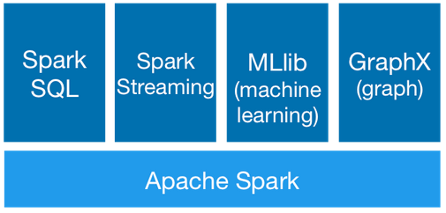
Spark Principe de fonctionnement
Gère et coordonne l’exécution de tâches sur des données à travers un groupe d’ordinateurs
Plate-forme unificatrice riche en fonctionnalités
Gère les machines du cluster
Framework open source de calcul distribué in-memory

Slide 7

Spark Principe de fonctionnement
Cluster Manager
Suivi des ressources disponibles
Gestionnaire de groupe autonome de Spark
YARN (Yet Another Resource Negotiator)
Mesos
Drivers Process
Responsable de l’exécution du programme
Workers Nodes
Réalises les tâches qui leur sont confiés

Slide 8
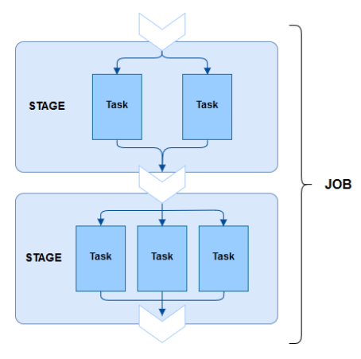
Spark Principe de fonctionnement
Exécution d’une application Spark
Contient des Jobs
Contient des Stages (séquentiels)
Contient des Task (parallèles)

Slide 9
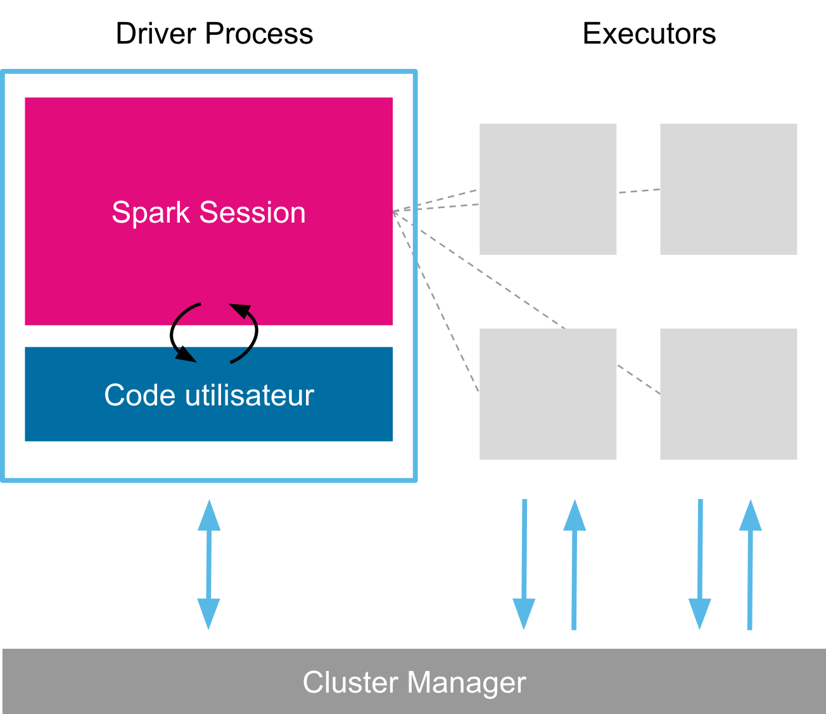
Spark Principe de fonctionnement
Application Spark
1 pilote (driver process)
Plusieurs exécuteurs (executor process)

Slide 10

PySpark Principe de fonctionnement
PySpark est l’implémentation de Spark pour Python contenant les différents composants de Spark.
Permet le pilotage du driver en langage Python au travers d’une API
Spark présente des « concepts » fondamentaux dans chaque langage
concepts traduits en code Spark exécuté sur des cluster de machines

Slide 11
Spark Concepts principaux
SparkSession
Dataframes
Pandas UDF
Partitions
Transformations
Actions

Slide 12
Spark Concepts principaux
SparkSession
Processus de pilotage
Façon dont Spark exécute les fonctions définies par l’utilisateur dans l’ensemble du cluster
Correspond toujours à une application Spark

Slide 13
Spark Concepts principaux
Tableau de données avec des lignes et des colonnes
Semblable à une feuille de calcul avec des colonnes nommées
Peut s’étaler sur des milliers d’ordinateurs
A ne pas confondre avec les Dataframes Pandas
DataFrames Spark

Slide 14
Spark Concepts principaux
Pandas UDF (User Defined Function)
Fonction définie par l'utilisateur
Apache Arrow pour transférer des données
Pandas pour travailler avec les données
Permet des opérations vectorisées
Performances jusqu'à 100 fois supérieures aux UDF Python

Slide 15
Spark Concepts principaux
Partitions
Spark décompose les données en morceaux appelés des partitions
Permet à chaque exécuteur de travailler en parallèle
Ensemble de rangées qui se trouvent sur une machine physique du cluster
Partitions de Dataframes
Représentent la manière dont les données sont physiquement réparties dans un cluster de machines

Slide 16
Spark Concepts principaux
Transformations
RDD: Resilient Distributed Dataset Structures fondamentales de Spark Objets Immuables
Passage d’un RDD en un autre RDD = Transformation
Ne renvoient aucun résultat
Lazy Evaluation .
Spark n’agira pas sur les transformations tant que nous n’aurons pas appelé une action

Slide 17
Spark Concepts principaux
Actions
Permet de déclencher un calcul
Demande à Spark de calculer un résultat à partir d’une série de transformations

Slide 18
Solutions Techniques Logiciels
Calcul distribué
Spark
PySpark
Traitement des images et réduction de dimension
Transfert Learning
Utilisation de MobileNetV2
Rapide
Adapté au gros volumes de données
Faible dimensionnalité du vecteur en sortie: (1,1,1280)

Slide 19
Solutions techniques Matériel
Environnement Big Data
Prestataire de service:
Service EMR (Amazon Elastic MapReduce)
Location de plateforme de clusters gérés par Amazon
Simplifie l'exécution des infrastructures de données massives
Amazon EC2 (Amazon Elastic Compute Cloud)
Amazon S3 (Amazon Simple Storage Service)
Gestion du stockage des données
Amazon IAM (Identity and Access Management)
Gestion des droits utilisateurs aux différents service AWS
Amazon Web Services

Slide 20







Infrastructure BigData
Driver
Worker
Worker

Slide 21
Application de la solution
Démarrage de la session Spark
Initialisation
Installation des packages
Import des librairies
Définition des PATH pour charger les datas et enregistrer les résultats
Phase de tranformations (lazy evaluation)
Chargement des données
Préparation du modèle
Définition du processus de chargement des images et application de leur featurisation
Phase d’action
Extraction de features
Enregistrement des données sur S3
Vérification
Chargement des données depuis S3
Automatique à l’exécution de la première cellule du notebook

Slide 22
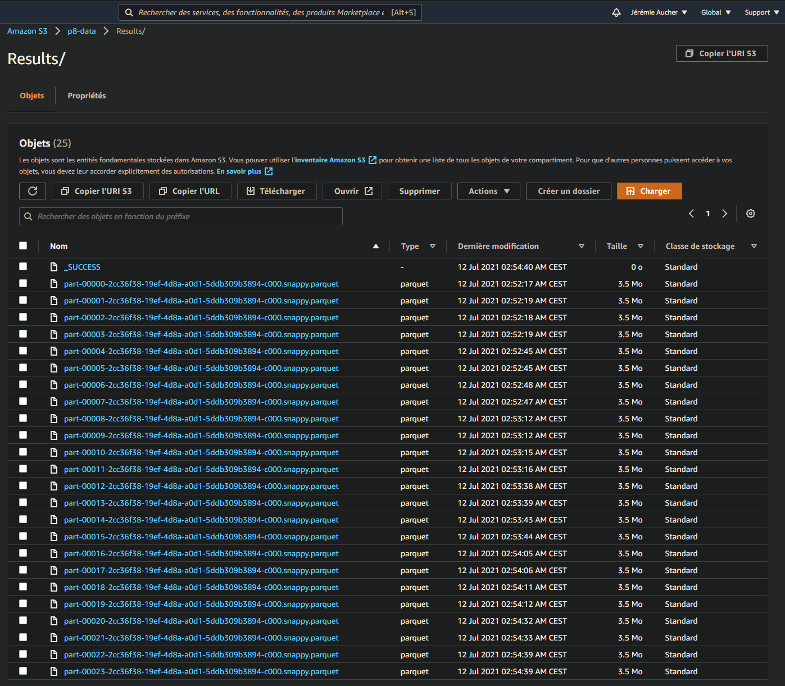
Application de la solution Vérification des résultats
Présence de 24 fichiers parquet

Slide 23
MERCI

Slide 24
Annexes

Slide 25
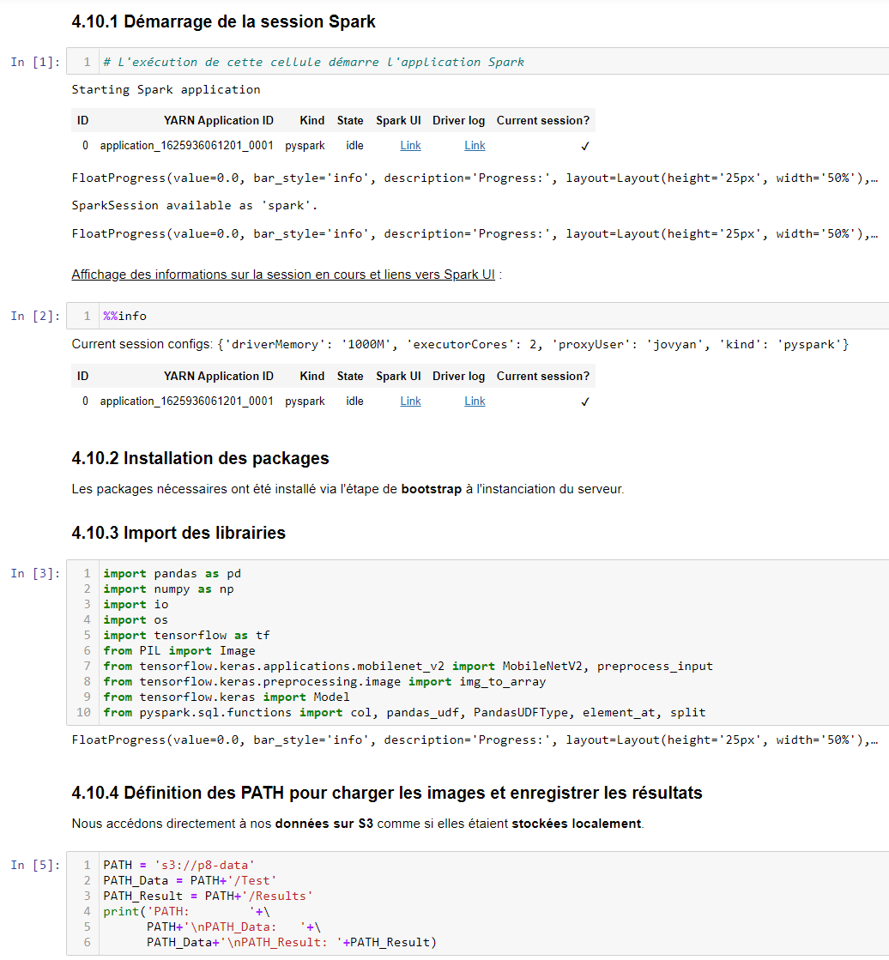
Application de la solution Initialisation
Démarrage de la session Spark
Import des librairies
Définition des PATH

Slide 26
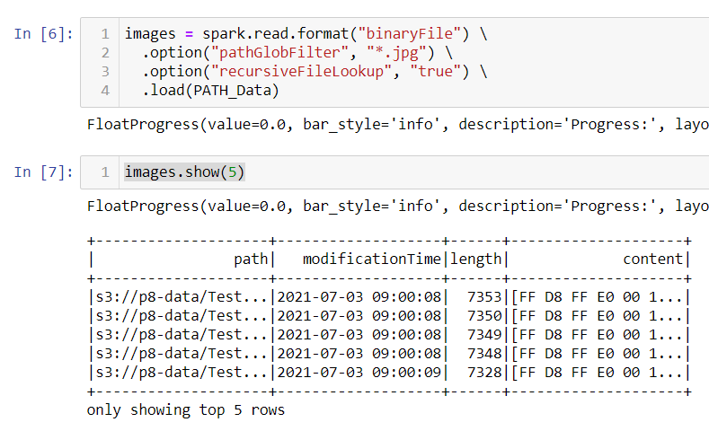
Application de la solution Chargement des images
Lazy Evaluation
Chargement de tous les fichier jpg
Charge les photos des dossiers et sous-dossiers

Slide 27
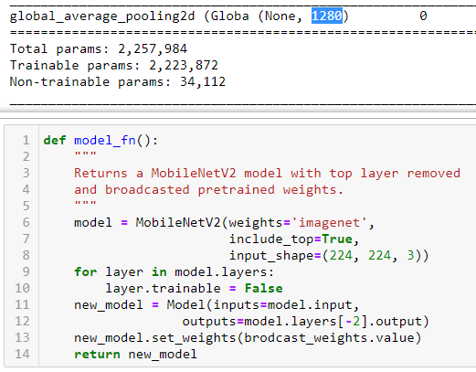
Application de la solution Transfert Learning
MobileNetV2
Nouveau model
Avant dernière couche retirée
Vecteur en sortie: (1,1,1280)

Slide 28
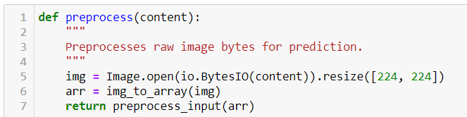
Application de la solution Preprocessing
Preprocess des images
Charge l’image
Redimensionne (224,224)
Convertit en Array

Slide 29
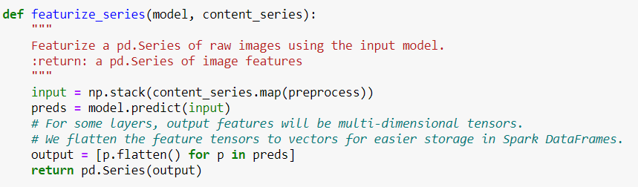
Application de la solution Preprocessing
Extrait les features d’une image à partir du modèle

Slide 30
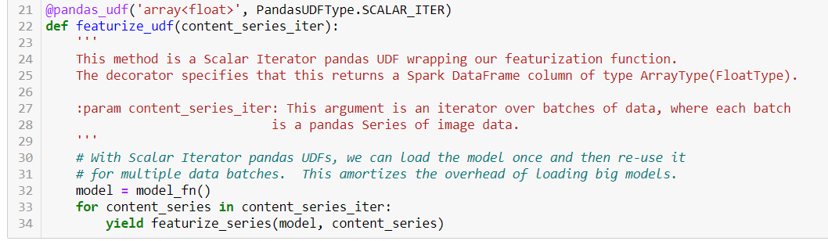
Application de la solution Preprocessing
Décorateur @pandas_udf
retourne une colonne Spark DataFrame
Englobe la fonction de featurisation

Slide 31

Application de la solution Choix du résultat en sortie
3 colonnes
Path des images
Label des images
Vecteur de caractéristiques
Résultats répartis en 24 fichiers
Entre 3 et 4 fois le nombre de cœurs (8)

Slide 32
Application de la solution Exécution des actions
Enregistre les données au format « parquet »
Moins de 8 minutes pour traiter 22 680 images

Slide 33
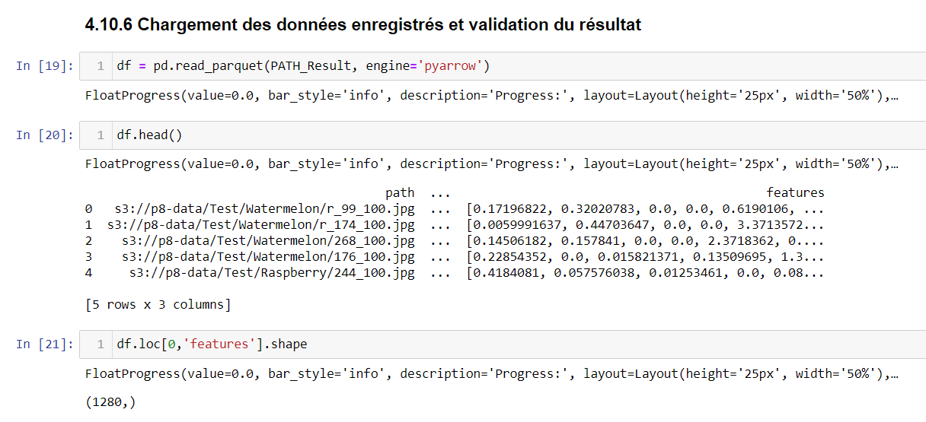
Application de la solution Vérification des résultats
Chargement des données dans un DataFrame Pandas
Affichage des premières lignes
Vérification des dimensions des vecteurs de caractéristiques
Vérification des dimensions du DataFrame

Slide 34
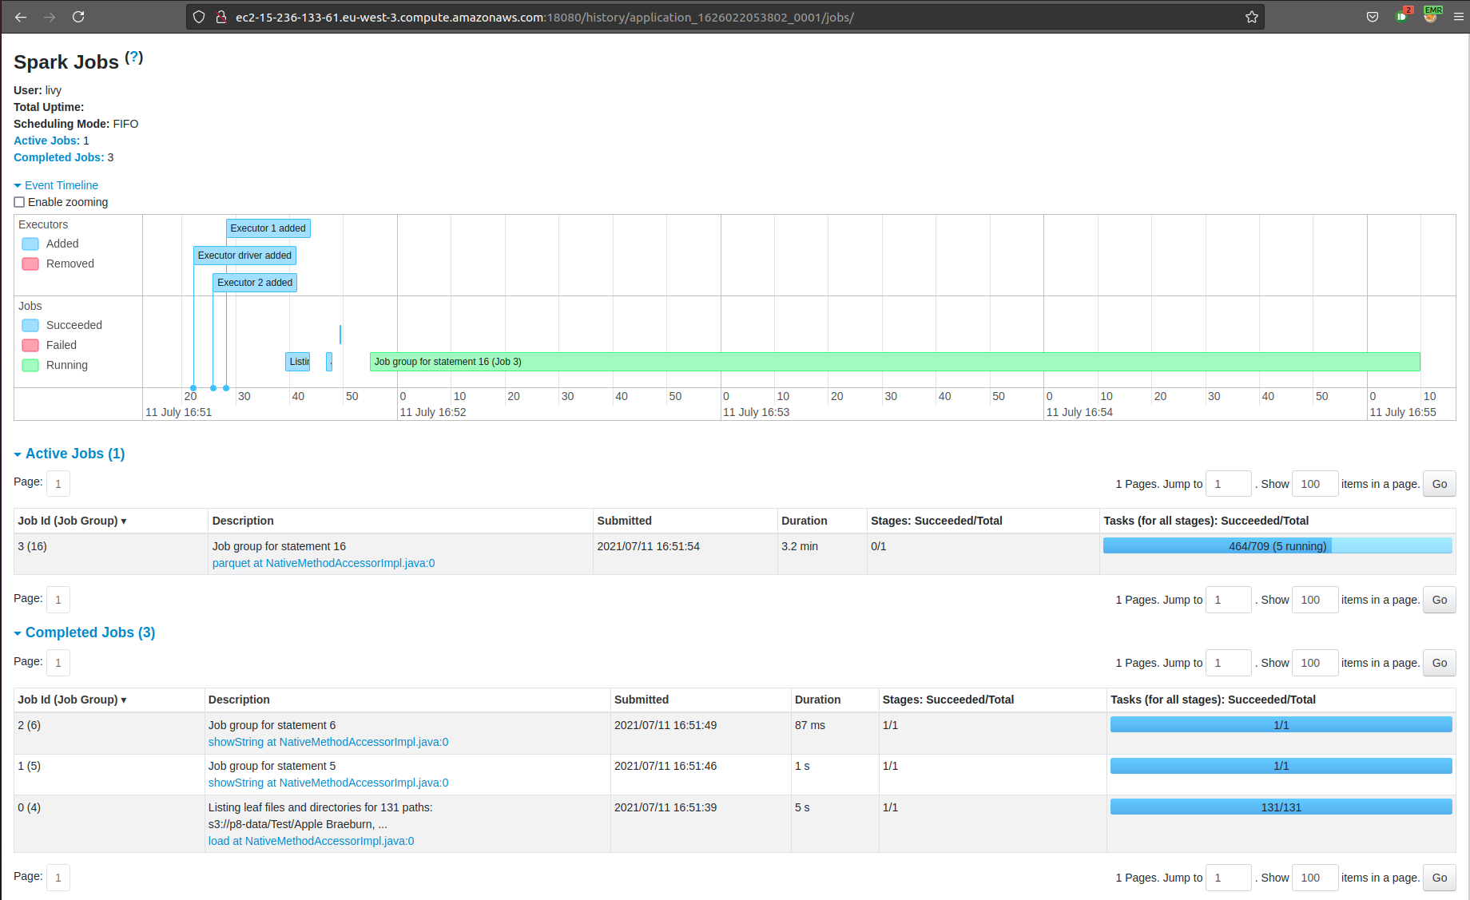
Outils de monitoring Serveur d’Historique Spark

Slide 35
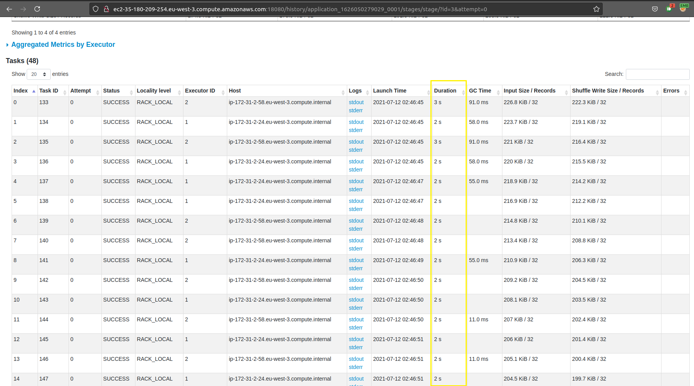
Outils de monitoring Serveur d’Historique Spark

Slide 36
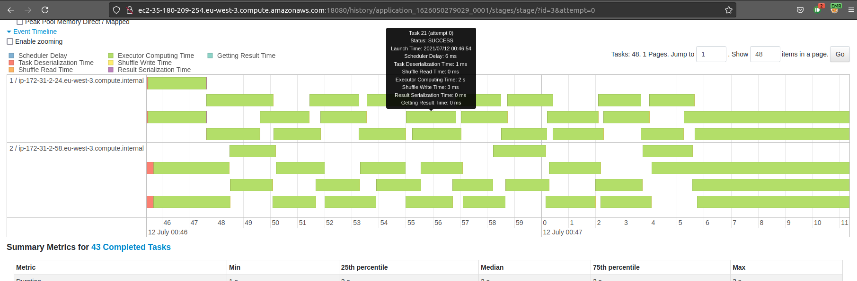
Outils de monitoring Serveur d’Historique Spark

